Slide 1
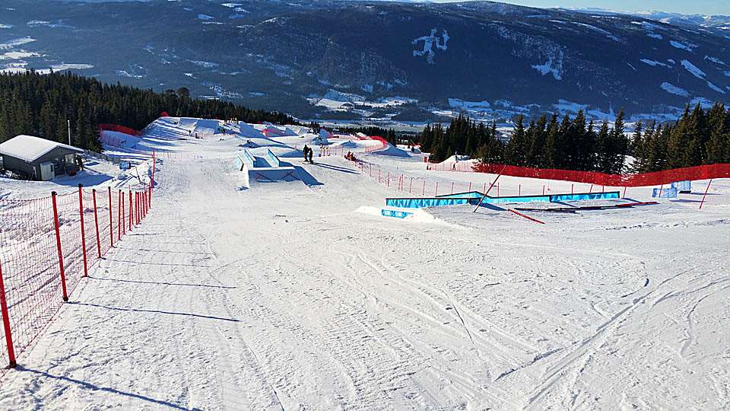
Spillemidler og finansiering av skianlegg
Grunnleggende om tilskuddsordningen

Slide 2
Om spillemidler til idrettsanlegg
Tilskuddsordning basert på overskudd fra Norsk Tipping AS
Statlig spillselskap, opprettet i 1948 (75 års jubileum!)
Overskuddet forvaltes av Kultur- og likestillingsdepartementet (KUD)
Tilskudd til bygging av idrettsanlegg har hele tiden vært et prioritert område for ordningen
Departementet gir bestemmelser for ordningen, med hjemmel i lov om pengespill og tilhørende forskrift

Slide 3
Om spillemidler til idrettsanlegg forts.
Kultur- og likestillingsdepartementet foretar hvert år en gjennomgang av bestemmelsene, og innhenter innspill bl.a. fra idretten og fra saksbehandlere av søknader (fylkeskommunene)
Ny versjon av bestemmelsene offentliggjøres 15. juni hvert år, og gjelder for søknader og fordeling av midler påfølgende år.
Samtidig (15. juni) åpnes søknadsportalen
I 2022 ble det fordelt 1 706 065 000 kr til idrettsanlegg i kommunene

Slide 4
Spillemidler og finansiering av skianlegg
Dokumentasjon og vedlegg til spillemiddelsøknad

Slide 5
Først noen råd…
Kontroller at siste versjon av bestemmelsene om spillemiddelordningen legges til grunn.
Hold god kontakt med kommunen i hele prosessen. Eventuelt også fylkeskommunen.
Gjør det så enkelt som mulig!
Vær nøye med å levere all nødvendig dokumentasjon, men heller ikke mer.
Husk at søknaden er et offentlig dokument.

Slide 6
…og noen flere råd…
Vær tidlig ute med å melde inn prosjektet til kommunens planarbeid. Det kan være en tidkrevende prosess.
De fleste prosjekter hvor det er aktuelt å søke om spillemidler avhenger også av byggesaksbehandling. Dette er helt separate og uavhengige søknadsprosesser, men f.eks. tegninger, til dels også annen dokumentasjon, kan utarbeides med sikte på å skulle benyttes i begge prosessene.

Slide 7
Vedlegg - tegninger
Tegninger skal være målsatte og vise at anlegget utformes i tråd med krav til størrelser mv. for den aktiviteten som planlegges i anlegget.
Tegningene skal viser aktivitetsflater, sikkerhetssoner og utforming og mål for tilleggselementer.
Tegningene skal dokumentere at anlegget er universelt utformet.
Dersom man er i tvil om planene er tilfredsstillende i forhold til f.eks. krav til aktivitetsflater eller universell utforming, kan det være lurt å ha en gjennomgang med kommunens saksbehandler, ev. også med fylkeskommunen, før søknad sendes inn.

Slide 8
Dokumentasjon på rett til bruk av grunn
Matrikkeladresse (gårds- og bruksnr., og ev. feste-/seksjonsnr.) skal oppgis.
Hvis søker er grunneier skal dette oppgis *
Hvis anlegget ligger på kommunal, fylkeskommunal eller statlig grunn, skal det foreligge avtale av minimum 30 års varighet. Avtalen skal vedlegges.
For anlegg på privat grunn skal det foreligge tinglyst feste-/leierett av minimum 30 års varighet *
For turveier på privat grunn skal det foreligge tinglyst feste-/leierett av minimum 20 års varighet *
For tur- og skiløyper på privat grunn skal det foreligge avtale med minimum 10 års varighet og med bestemmelse om automatisk fornyelse for 10 år dersom den ikke sies opp. Avtalen trenger ikke tinglyses, men skal vedlegges.
* Det er ikke nødvendig å vedlegge tinglyste dokumenter.

Slide 9
Kostnadsoverslag
Det skal leveres et kvalifisert kostnadsoverslag for det planlagte arbeidet. Kostnadsoverslaget føres direkte i søknadsskjemaet, men for mange anlegg vil det være nødvendig å føre kostnadsoppsett i eget vedlegg.
Det kan søkes om tilskudd til aktivitetsarealer og nødvendige tilleggselementer knyttet opp mot aktiviteten, som lysanlegg og fast utstyr. Det kan ikke søkes om tilskudd til tribuner, veier, parkeringsplasser og andre elementer som ikke knyttet opp mot aktivitet. Se nærmere om dette i departementets bestemmelser.

Slide 10
Kostnadsoverslag – forts.
Verdi av dugnadsarbeid skal fastsettes av kvalifisert fagperson og godkjennes av kommune/fylkeskommune i søknadsbehandlingen. Avvik i omfanget av dugnadsarbeid i løpet av byggeprosessen bør tas opp med fylkeskommunen for mulig justering av søknadssum og regnskap.
Det kan ikke beregnes MVA på verdi av dugnadsarbeid.

Slide 11
Dokumentasjon av finansiering
Prosjektet skal være fullfinansiert, og dette skal dokumenteres.
Egenkapital, dokumenteres fra bank (ev. annen finansinstitusjon).
Ev. offentlige tilskudd (fra kommune eller andre offentlige instanser) skal dokumenteres med tilsagnsbrev.
Ev. tilskudd fra private, herunder f.eks. bankstiftelser, skal dokumenteres med tilsagnsbrev.
Ev. lån skal dokumenteres med tilsagn fra långiver.
Verdi av dugnadsarbeid med samme verdi som beskrevet på foregående ark, fastsatt av kvalifisert fagperson og godkjent av kommune/fylkeskommune i søknadsbehandlingen.
Tilskudd av spillemidler føres opp med tilskuddsbeløp i hht. bestemmelsene.

Slide 12
Mulige tilskuddsbeløp
Den generelle regelen for mulige tilskuddsbeløp er at det kan søkes om ⅓ av kostnadene for tilskuddsberettigede elementer.
Bestemmelsene angir maksimale tilskuddsbeløp for en rekke anleggsenheter, noe som kan gi lavere tilskudd enn ⅓ av kostnadene.
Bestemmelsene angir også økte satser for noen geografiske områder, bl.a. kan anlegg i Troms og Finnmark gis 25% tillegg, anlegg i Nordland og Namdalen 20%, og utvalgte pressområder 15%.
Større interkommunale anlegg kan etter særskilt søknad gis 30% tillegg.
Samlet statlig tilskudd kan aldri utgjøre mer enn 50% av kostnadene (sum av spillemidler og andre statlige tilskudd).

Slide 13
Behovsvurdering
Følgende punkter skal besvares:
Type anlegg som planlegges bygget:
Behovet er: (innhold og dimensjonering (f.eks. antall brukere/type bruk) av det planlagte anlegget)
Hvordan er anlegget vurdert i kommunens planer?
Hvor ligger anlegget i forhold til andre anlegg (avstand), da spesielt lignende anlegg?
Innbyggertall/befolkningsdata:
Hvem skal bruke anlegget?:
Antall medlemmer i idrettslag som skal bruke anlegget:
Hvem skal drifte anlegget?

Slide 14
Omtale i kommunal plan
Det er et krav at anlegget skal være del av en vedtatt kommunal plan som omfatter idrett og fysisk aktivitet.
Følgende er unntatt fra dette vilkåret:
Orienteringskart.
Skilting/merking av eksisterende turveier, tur-/skiløyper og turstier.
Dette kravet kvitteres ut i forbindelse med kommunal behandling av søknaden, og trenger normalt ikke å dokumenteres av søker.

